Slide 1
Energie sparen, wie? Tipps für Haushalt, Geldtasche und unser Klima
mit Energie- und Bauberaterin
Christine Romen
Bildungs- und Energieforum AFB
Pfarrhofstraße 60, Bozen
Tel.: 0471-254199
info@energieforum.bz
www.energieforum.bz

Slide 2
Stromverbrauch
Bildungs- und Energieforum
© AFB - Bildungs- und Energieforum, Christine Romen
Notes:
Wohnung (ohne elektri WW-Bereitung)
1 Person 1.000 kWh, 2 Personen 1.500 kWh, 3 Personen 2.000 kWh, 4 Personen 2.300 kWh
Haus (ohne elektr. WW-Bereitung) 2 Personen 2.600 kWh, 3 Personen 3.700 kWh, 4 Personen 4.900 kWh, 5 Personen 6.200 kWh
2700 kWh entsprechen rund 1.100 Euro
3.500 kWh entsprechen rund 1.400 Euro (Stand September 2022)
Jahresstromverbrauch in Südtirol 2.922 Gwh = 3 Millionen kWh (Astat-Info, April 2022, Bezugsjahr 2020)
Rund 18% des Stromverbrauches entfallen auf die privaten Haushalte. Damit liegt der Pro-Kopf-Verbrauch bei rund 1.000 kWh
In Südtirol produzierte Energie: mittels Wasserkrat 7.284 GWh, mittels PV-Anlagen 269,50 GWh, mittels KWK 522,80 GWh also insgesamt 8.076,4 GWH (Bezugsjahr 2020 – Astat Info, April 2022)

Slide 3
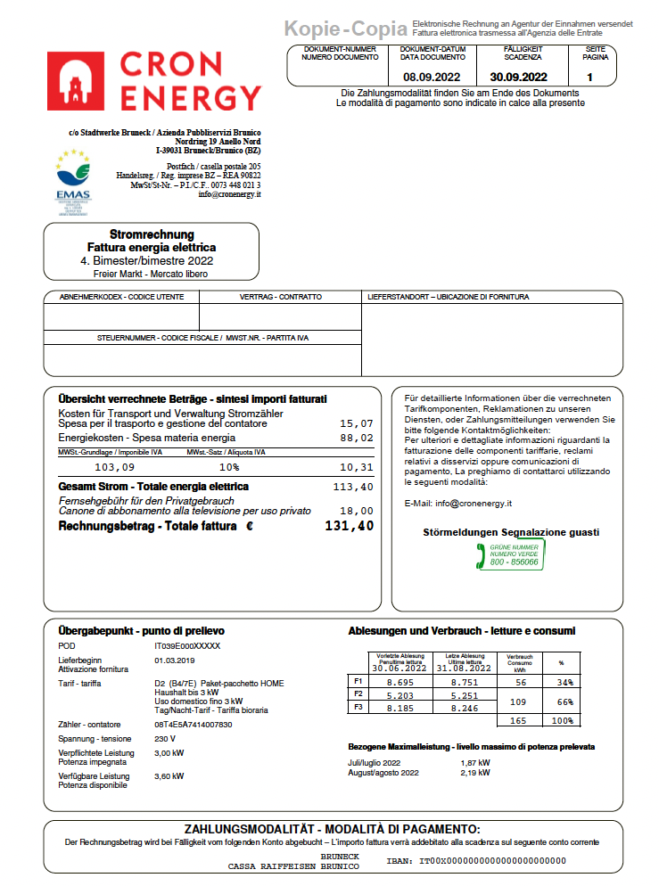
Stromverbrauch kennen und einschätzen
Bildungs- und Energieforum
Vertragsart
Zusammensetzung Kosten
Rechnungsbetrag
Kundentyp: Haushalt ansässig
Bezugszeitraum
Anschlussleistung /
bezogene Maximalleistung
event. Kosteneinsparung durch
Leistungreduzierung
© AFB - Bildungs- und Energieforum, Christine Romen

Slide 4
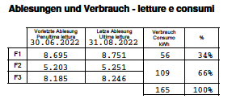
Bildungs- und Energieforum
Zeitraum
Verbrauch im Zeitraum x
Verbrauchszeiträume
F1 Mo bis Fr von 8.00 bis 19 Uhr, außer Feiertag
F2 Mo bis Fr von 7 bis 8 Uhr und 19 bis 23 Uhr, Sa 7 bis 23 Uhr, außer Feiertage
F3 Mo bis Sa 0 bis 7 Uhr und 23 bis 24 Uhr, Sonn- und den ganzen Tag
© AFB - Bildungs- und Energieforum, Christine Romen

Slide 5
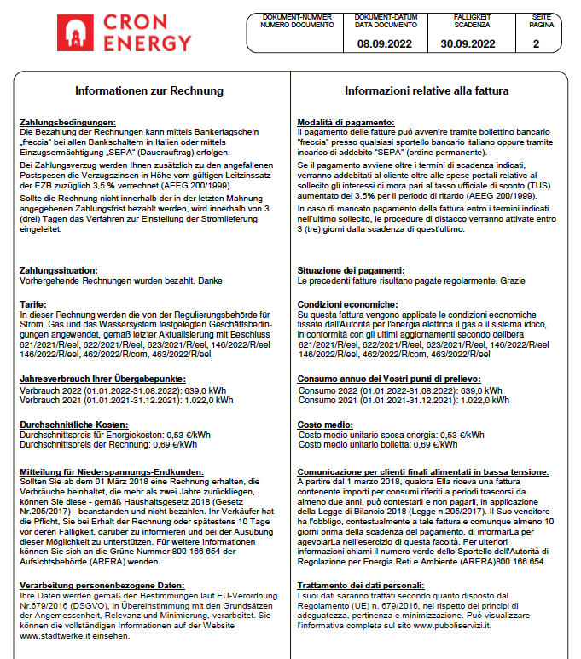
Bildungs- und Energieforum
Verbrauch 01.01. bis 31.08.2022
Jahresverbrauch Vorjahr
Durchschnittspreise
© AFB - Bildungs- und Energieforum, Christine Romen

Slide 6
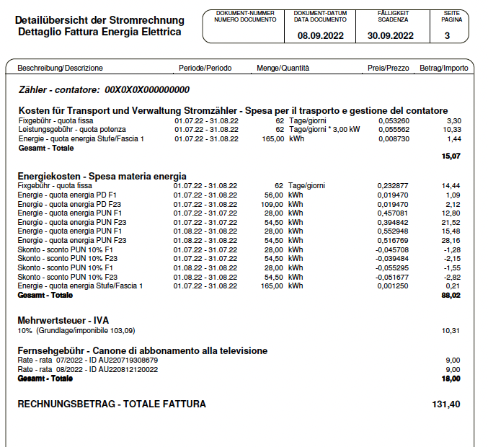
Bildungs- und Energieforum
Kosten für Transport und
Verwaltung des Zählers
Fixgebühr
Leistungsanteil
Energieanteil
Energiekosten
Fixgebühr
Energieanteil laut Verbrauch
MwSt.
Fernsehgebühr
Bei diesem Haushalt können
82,522 Euro : 165 kWh = 0,50 Euro
pro reduzierter
kWh eingespart werden
© AFB - Bildungs- und Energieforum, Christine Romen

Slide 7
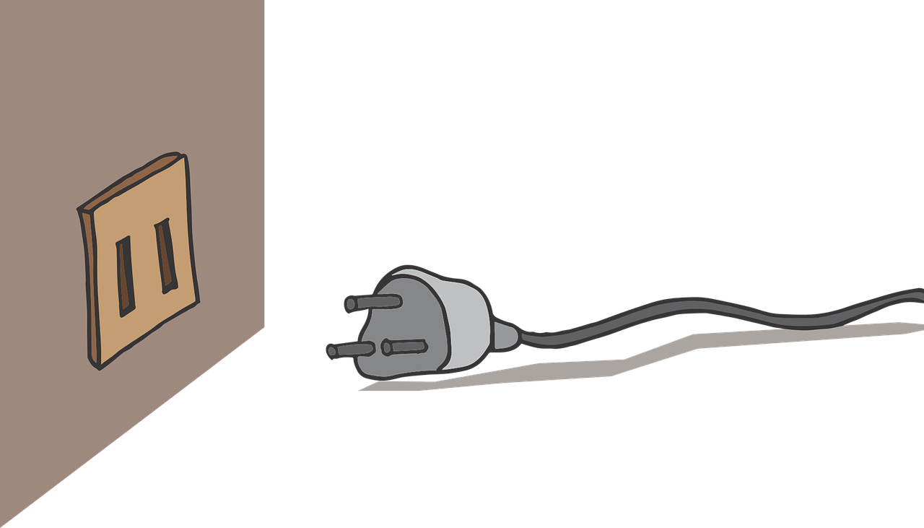
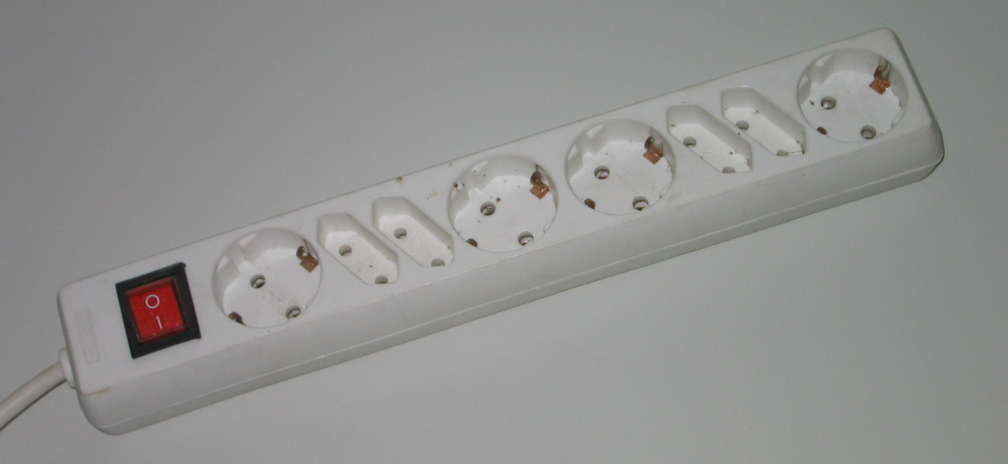
Stromspartipp: Vermeiden von Standby-Verlusten
Bildungs- und Energieforum
Stecker rauszeihen
Ausschaltbare Steckerleiste
Funkschalterset
Standby-Killer
…….
- 150 Euro
Heimlicher Stromfresser erkennen
© AFB - Bildungs- und Energieforum, Christine Romen

Slide 8
Energiesparendes Benutzerverhalten
Bildungs- und Energieforum
Nur abgekühlte Speisen in den Kühlschrank geben
Türen der Kühl- und Gefriergeräte nach dem Öffnen so schnell wie möglich wieder schließen
Kühlgeräte gehören nicht neben eine Wärmequelle
Für ausreichend Luftzirkulation hinten den Kühl- und Gefriergeräten sorgen und die Rückseite von Staub befreien
Kühl- und Gefriergeräte an einem kalten Ort aufstellen Absenkung um 1°C bei Kühlgeräten – 3% und bei Gefriergeräten - 6%
Kühl- und Gefriergeräte an die Größe des Haushalts anpassen
Faustregel: Kühlschrank ca. 60 l/Pers., Gefriergerät ca. 50-80 l/Pers.
Defekte Dichtungen und Thermostate sofort reparieren
Gefrieren
-18°C
Kühlen 7°C
© AFB - Bildungs- und Energieforum, Christine Romen

Slide 9
Stromsparen leicht gemacht
Bildungs- und Energieforum
Hilfsgeräte wie Wasserkocher, Eierkocher und Co. verwenden
Schnellkochtop verwenden – 60%
Kochen mit geschlossenem Deckel – 70%
Kochtöpfe und Pfannen an die Größe des Kochfeldes anpassen
Kochfeld vorzeitig abschalten und Restwärme nutzen
mit möglichst wenig Flüssigkeit kochen
Backofen nur so lange vorheizen wie unbedingt notwendig
Backofenvorzeitig ausschalten
Umluft statt Ober- und Unterhitze verwenden (geringere Temperatur, backen auf mehreren Ebenen)
- 80%
- 70%
© AFB - Bildungs- und Energieforum, Christine Romen

Slide 10
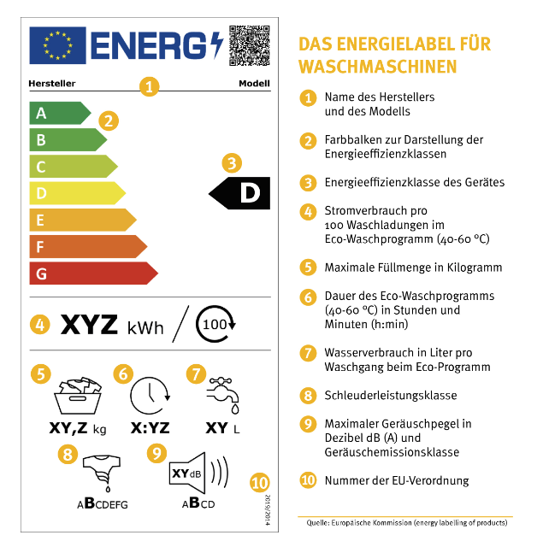
Stromsparen leicht gemacht
Bildungs- und Energieforum
Stromsparende Waschmaschinen verbrauchen unter 70 kWh für 100 Waschladungen
Waschmaschine und Geschirrspüler nicht hab voll laufen lassen
Waschprogramm anpassen, Vorwaschgang nur bei stark verschmutzter Wäsche nutzen
Je höher die Wassertemperatur, desto höher der Stromverbrauch. Wascht man bei 40° statt bei 60°, so halbiert sich der Stromverbrauch
Das Trocknen auf der Leine ist am Kostengünstigsten
Auf geeignete Bügelfeuchte achten
Beleuchtung mit Bedacht nutzen
Einsatz Energiesparende Beleuchtungskörper und Elektrogeräte
- 70 Euro
© AFB - Bildungs- und Energieforum, Christine Romen
Notes:
Folgende Geräte verfügen über ein Energieeffizienzlabel der EU:
Kühl- und Gefriergeräte, Backöfen, Dunstabzugshauben, Geschirrspüler, Lampen / Leuchtmittel, Waschmaschinen, Wäschetrockner, Fernseher, Warmwasserbereiter, wie z.B. Durchlauferhitzer, Heizungsanlagen, Raumheizgeräte, Raumklimageräte, Lüftungsanlagen

Slide 11
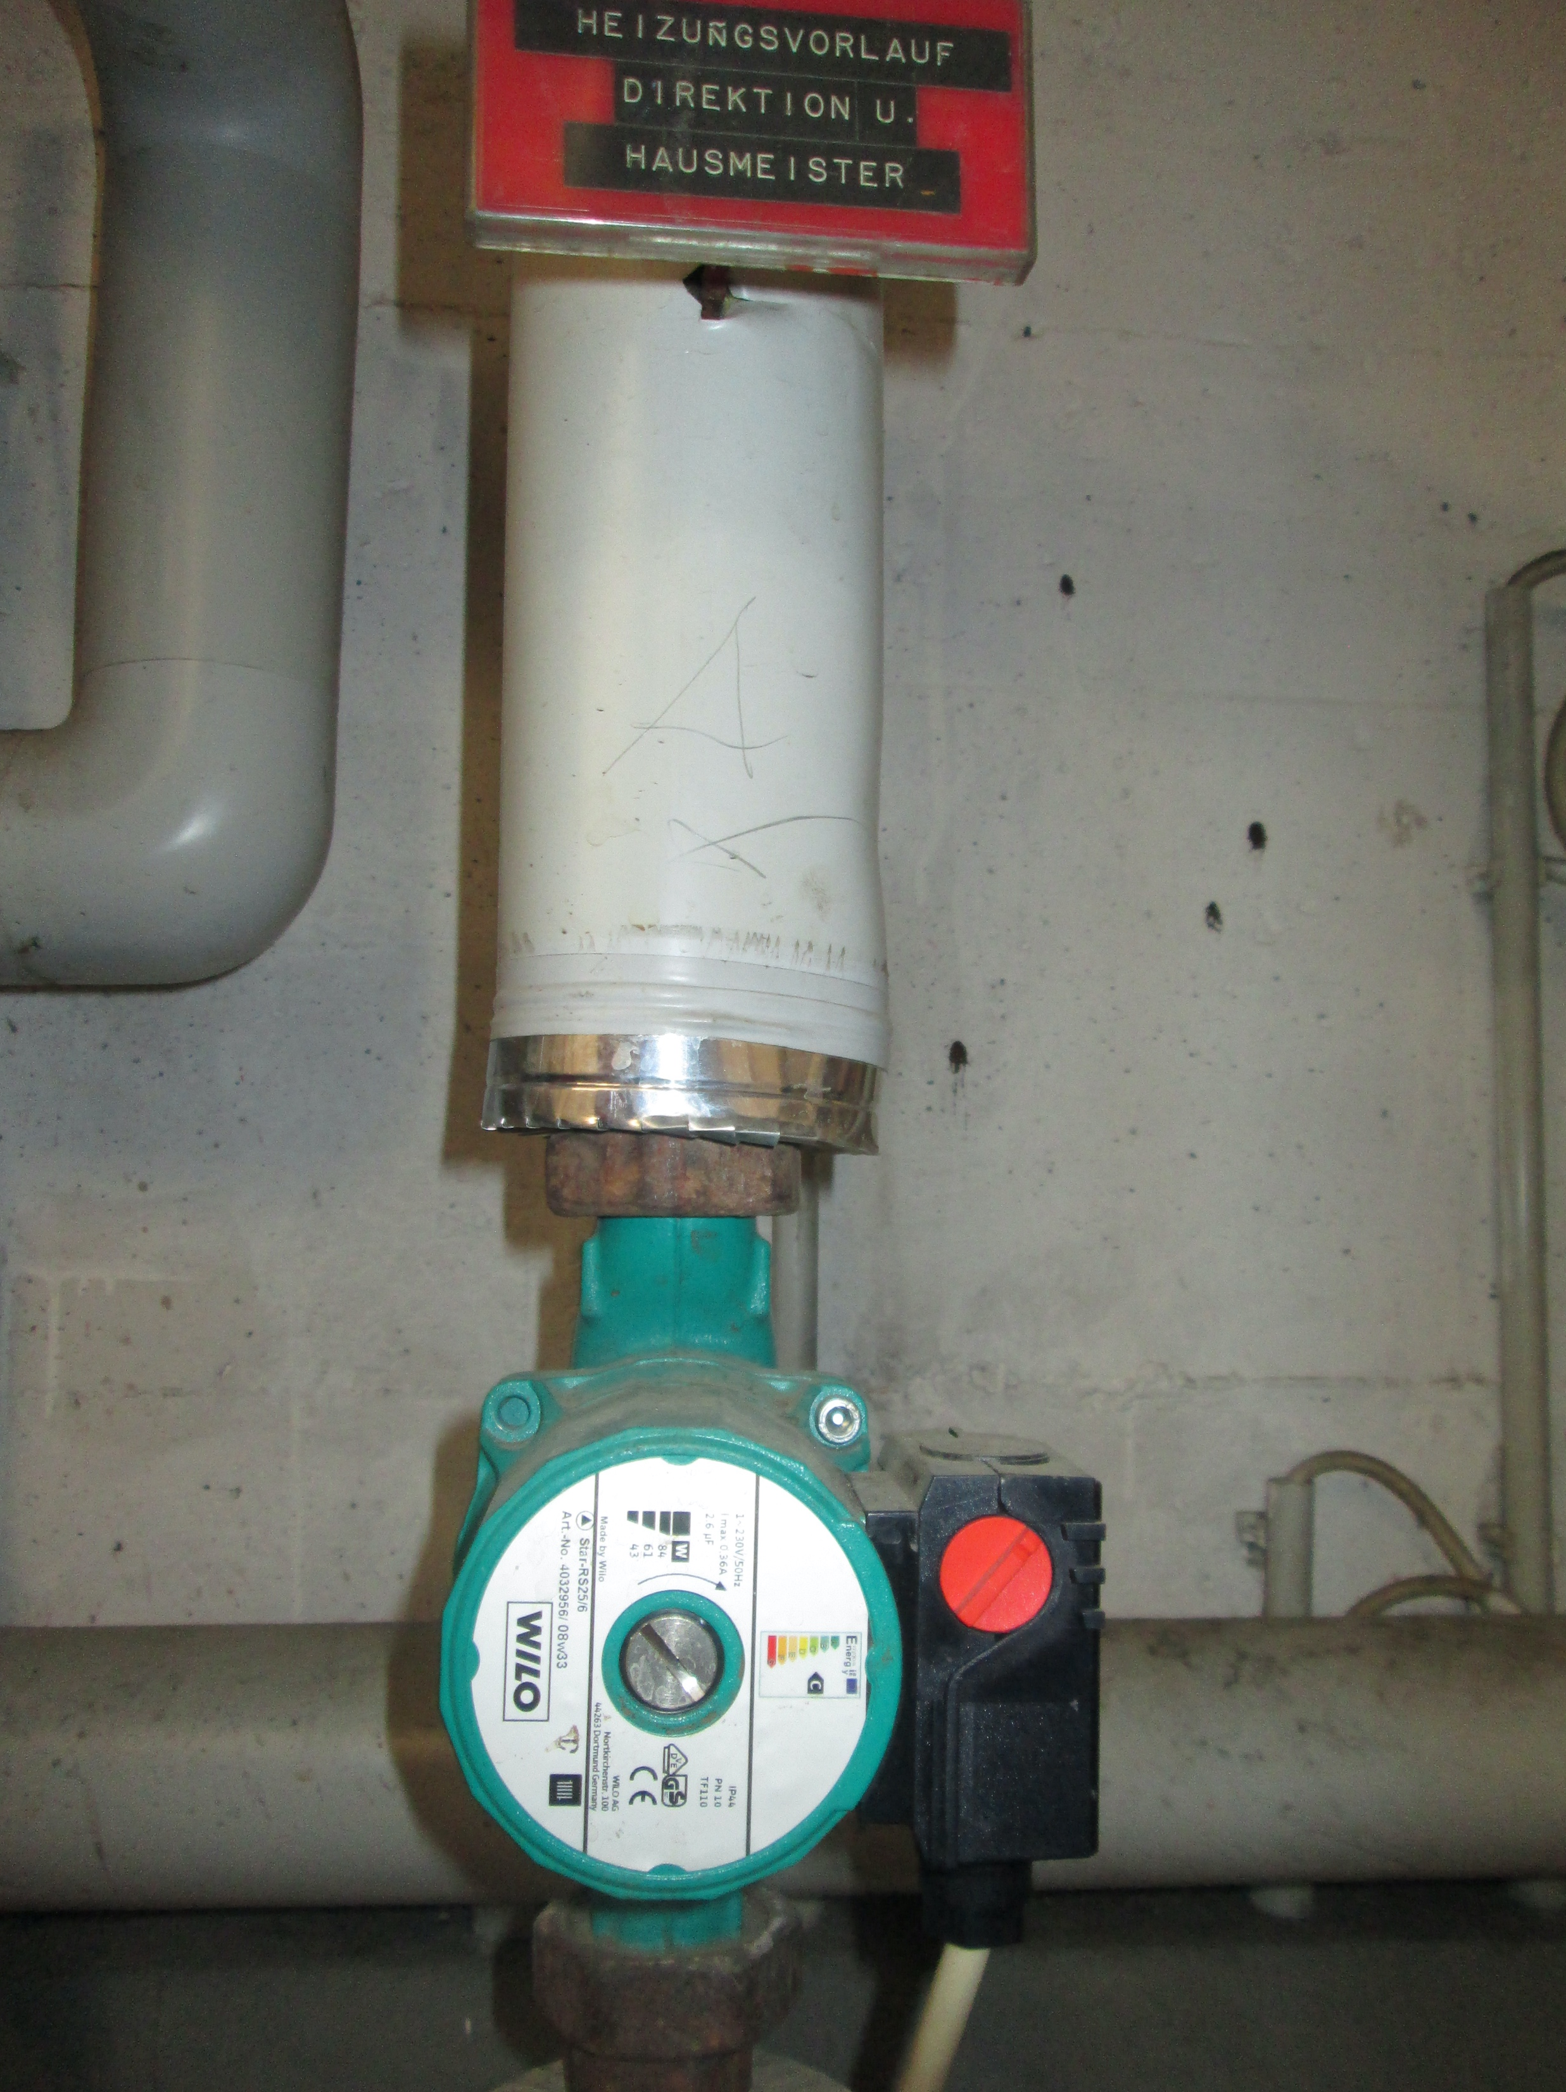
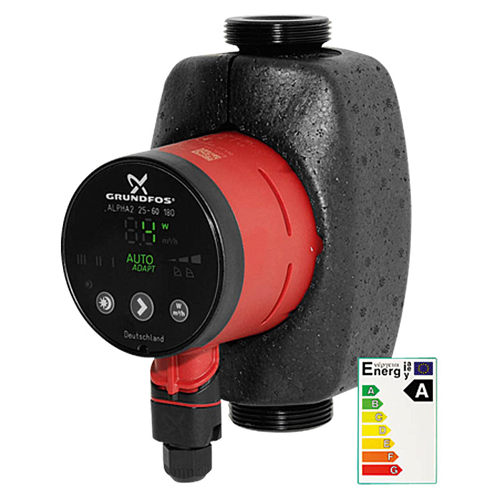
Stromfresser Heizungspumpe
Bildungs- und Energieforum
15 – 20 Jahre alte Heizungspumpen: rund 240 kWh pro Jahr entspricht ca. 100 Euro
Moderne Pumpen verbrauchen zum Teil weniger als 15 Euro
Austausch lohnt sich meistens schon wenigen Jahren
Grund: enormes Sparpotential
Alte Heizungspumpe pumpt oft 6.000 Stunden im Jahr mit konstat hoher Leistung das Wasser durch die Heizungsrohre
Moderne, geregelte Pumpen arbeiten „intelligenter“. Sie erkennen den Heizbedarf und passen die Leitung an. Somit brauchen sie nur mehr bis zu 1/10 an Strom.
© AFB - Bildungs- und Energieforum, Christine Romen

Slide 12
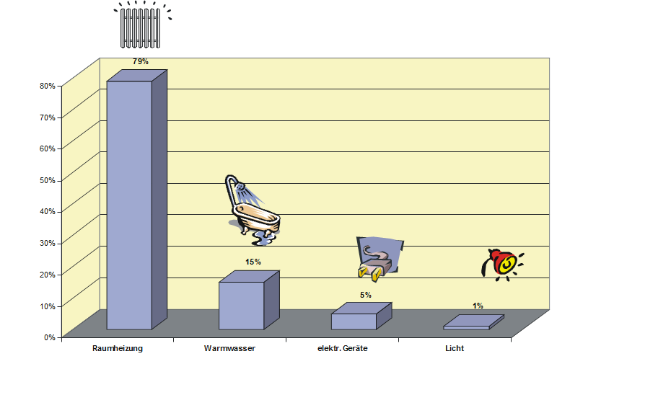
Energiebedarf Haushalt
Altbau
Verbrauchsbezogene Energiekennzahl:
Jahresverbrauch dividiert durch beheizte m²
© Christine Romen, Bildungs- und Energieforum

Slide 13
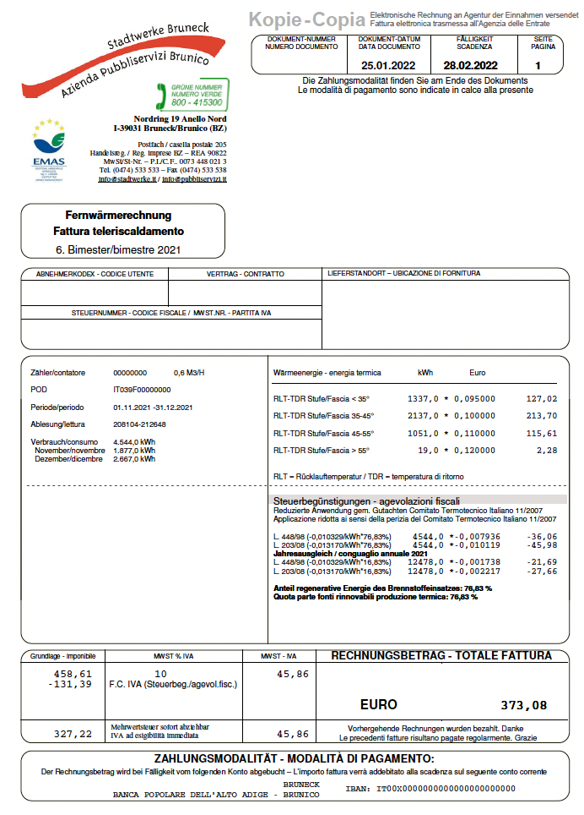
Heizverbrauch kennen
und einschätzen
Verbrauchszeitraum
Verbrauch
Kosten im
Zeitraum x
© Christine Romen, Energieforum Südtirol

Slide 14
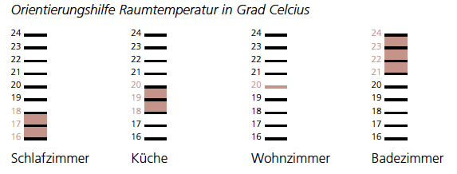
Heizspartipps
Angemessene Raumtemperaturen
Absenkung um 1° bring rund 6% Einsparung mit sich
Absenkung der Raumtemperaturen bei Abwesenheit und Nachts
Absenkung um 1° bring rund 6% Einsparung mit sich
© Christine Romen, Energieforum Südtirol
Quelle Grafik: Online-Ratgeber „Gesundes und nachhaltiges Wohnen“

Slide 15
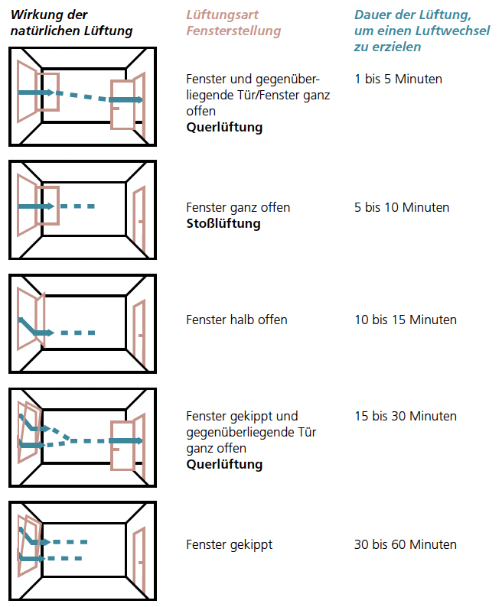
Heizspartipps
Heizkörper nicht durch Verkleidungen oder Vorhänge verdecken und von Staub befreien
Heizkörper entlüften: durch die Luft im Heizungskreis wird mehr Energie benötigt
Abends Rollläden, Jalousien und Vorhänge schließen
Energieeffizientes Lüften:
Hier gilt das Motto:
„Kurz und effektiv!“
© Christine Romen, Energieforum Südtirol

Slide 16
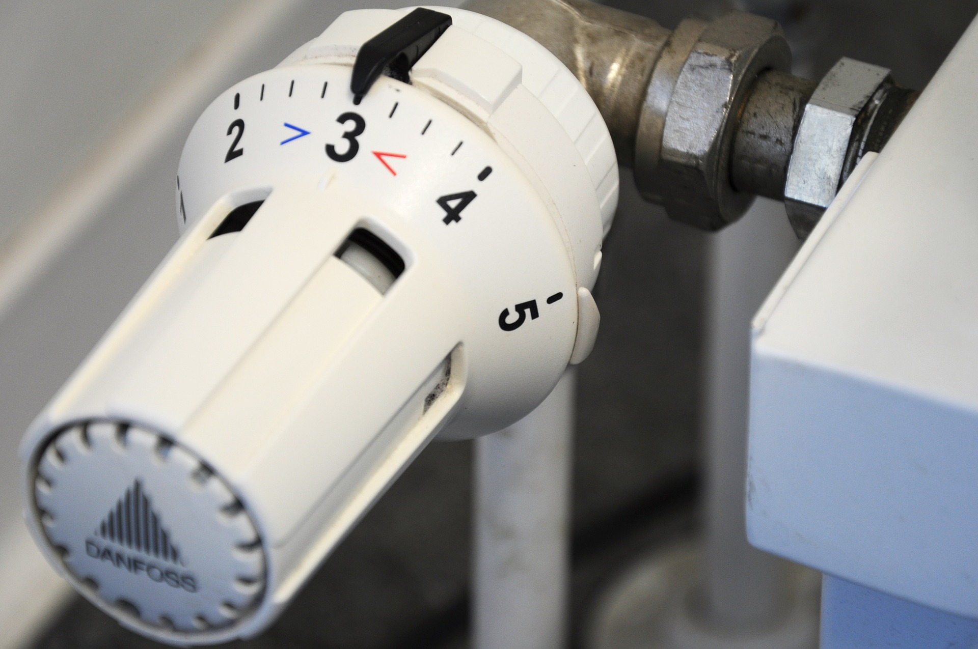
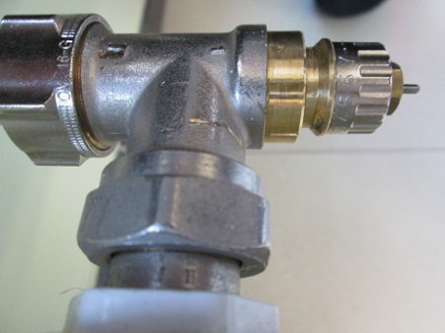
Heizspartipps
Hydraulischen Abgleich -
fachgerechte Einstellung
neuwertige Thermostatköpfe / einstellbare Thermostatventile
Aktive Nutzung der Sonnenenergie über verglaste Flächen
Kontrolle und Wartung der Heizanlage
Temperaturreduzierung im Bereich der Warmwasserbereitung
Sonnenenergienutzung für die Warmwasserbereitung
Warmwasserzirkulation
wenn möglich vermeiden oder eigene Pumpen mit elektrischem Druckregler verwenden
in den Nachtstunden ausschalten
Ermittlung der erforderlichen Einschaltzeiten: Zeitschaltuhr
© Christine Romen, Energieforum Südtirol

Slide 17
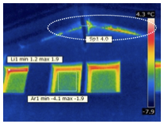
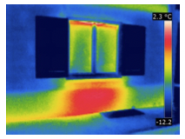
Heizspartipps
Luftundichten Stellen verschließen
Test mit dem Handrücken
Einsparpotential zwischen 5 und 10%
Typische Schwachstellen: im Bereich
der Fenster, Rollokästen,
Eingangstüren, unterhalb der
Fensterbänke usw.
Anpressdruck der Fenster und Türen kontrollieren
Test mit einem Blatt Papier
Kleine Wärmedämmmaßnahmen wie z.B. im Bereich der alten Rollokästen, Heizungsrohe im Keller, Heizkörpernischen
© Christine Romen, Energieforum Südtirol

Slide 18
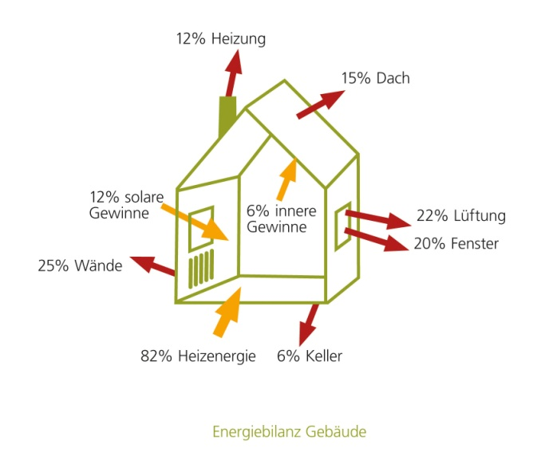
Energiesparpotential eines Gebäudes
Wissen wo Energie in welchen Mengen verloren geht
© Christine Romen, Energieforum Südtirol

Slide 19
Energiesparendes Sanieren
Wärmedämmung der Außenbauteile Außenwände, Dach, Kellerdecke
Austausch Fenster und Balkontüren
Erhöhung der Luftdichtheit der Gebäudehülle
Einbau von Lüftungsanlagen mit Wärmerückgewinnung
Austausch der alten Heizanlage
© Christine Romen, Bildungs- und Energieforum

Slide 20
DANKE für die Aufmerksamkeit
Christine Romen
Dipl. Energieberaterin
Heizkesselwärterin
Bildungs- und Energieforum AFB
Pfarrhofstraße 60, Bozen
Tel.: 0471-254199
info@energieforum.bz
www.energieforum.bz

